Slide 1
バイオ技術 第2日目 機械学習
医学部保健学科
検査技術科学専攻生体制御学講座
岩田 浩明

Slide 2
2日目の目次
1限目
2限目
3限目
機械学習法の概要
機械学習とは
乳がんのデータセット
従来の機械学習法
深層学習
画像AIの概要
MNISTデータセット
Convolutional neural networkモデル
応用
糖尿病データでの解析

Slide 3
1. 機械学習法の概要

Slide 4
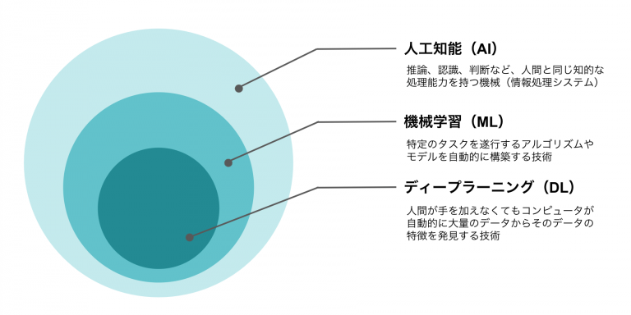
人工知能・機械学習・ディープラーニングの違い

Slide 5
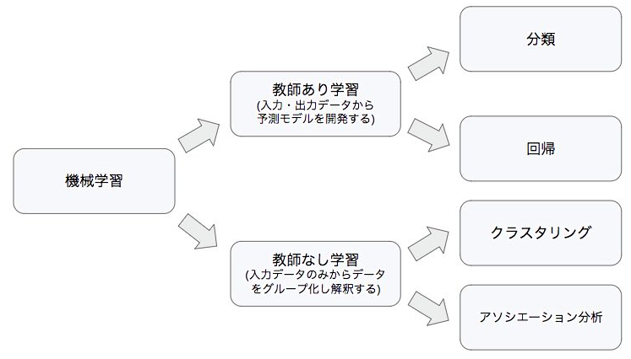
機械学習の種類

Slide 6
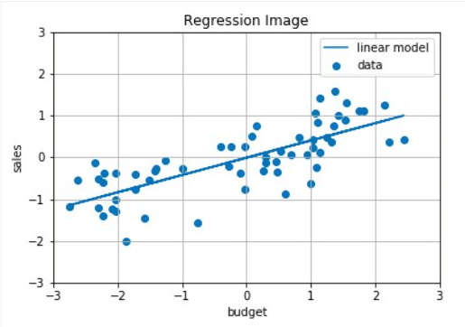
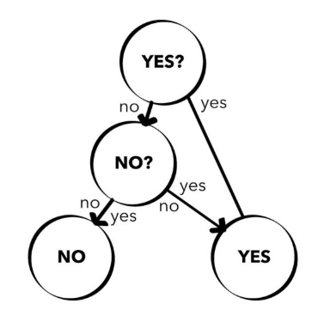
教師あり学習
回帰
過去の購買データや来場者数など連続する値に対して将来の値を予測することが可能
例えば、
あるテーマパークの過去の来場者数の傾向をもとに向こう一週間の来場者数を算出することを単回帰分析
過去の来場者数以外に天候や景気など複数の要因を追加して将来値を予測する重回帰分析など
分類
あるデータがAに該当するかBに該当するかの分類
回帰と同様に予測などに役立つアルゴリズムであるが、回帰がテーマパークに何人行くか数値を予測する一方、 分類はテーマパークに行きたい or 行きたくないの二者択一を予測するアルゴリズム

Slide 7
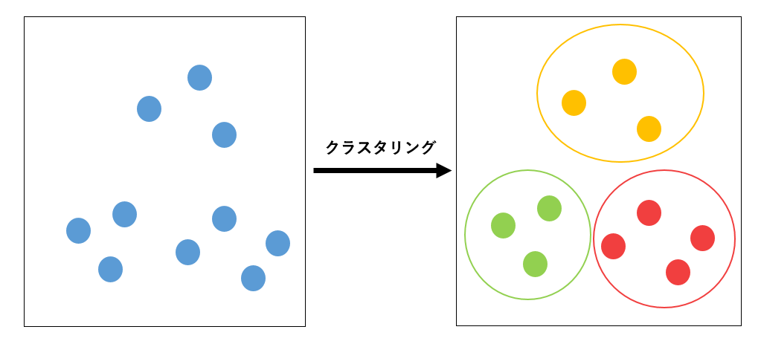
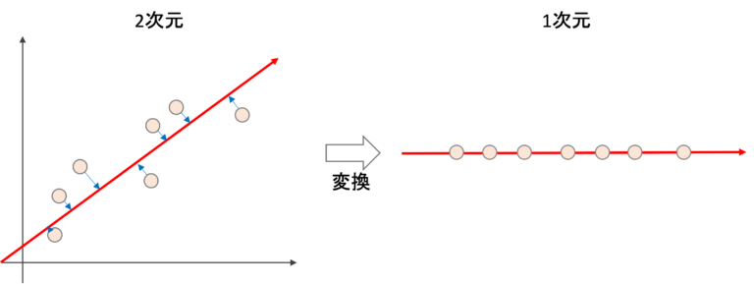
教師なし学習
クラスタリング
似ているデータごとにグループ分けすること
SNSに掲載している写真やコメントの傾向からクラスタリングを行い、同じグループに所属する人が 気に入ったものをレコメンドすることでSNSの利用満足度向上やSNS経由の商品購買率UPに繋がる
分類と似た手法であるが、大きく異なるのは分類は正解データを学習することでグルーピングする「教師あり学習」である一方、 クラスタリングは正解データはなく単純にデータ間の類似度で分ける「教師なし学習」を採用している点
次元削減
元データの意味を保ったまま次元数を減らすアルゴリズム
あるクラスの幅跳びと走り高跳びの結果を跳躍力というデータとしてまとめることで二次元のデータを一次元にまとめることができる
次元削減はデータ量が減るため計算コストの削減ができるほか、高次元ではできなかったデータの可視化が可能になる一方、データの具体性は元データに劣る点に注意

Slide 8
scikit-learnとは
scikit-learn はオープンソースの Python 機械学習ライブラリ
このライブラリには教師あり学習や教師なし学習に関するアルゴリズムが用意されている
トイデータセットと呼ばれるサンプルデータセットが用意されているためすぐに機械学習を始めることができる

Slide 9
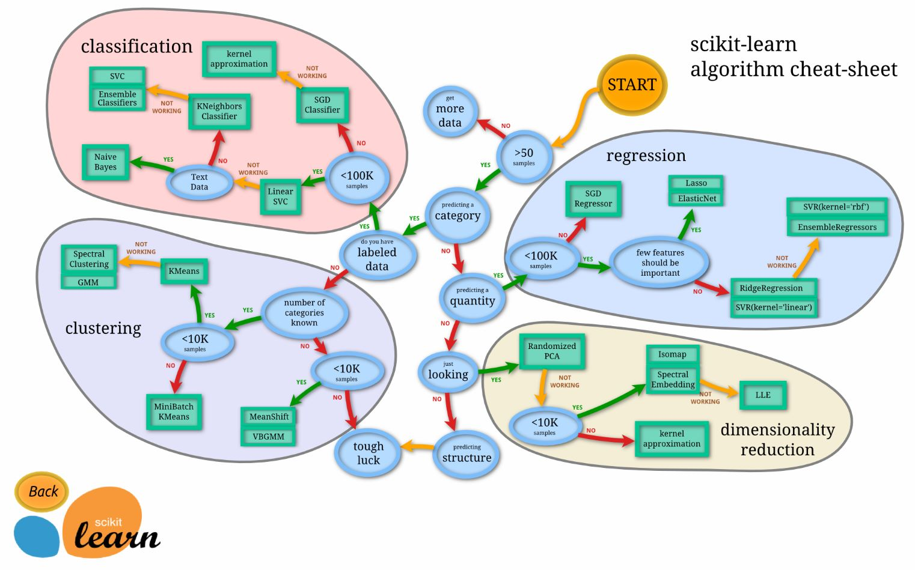

Slide 10
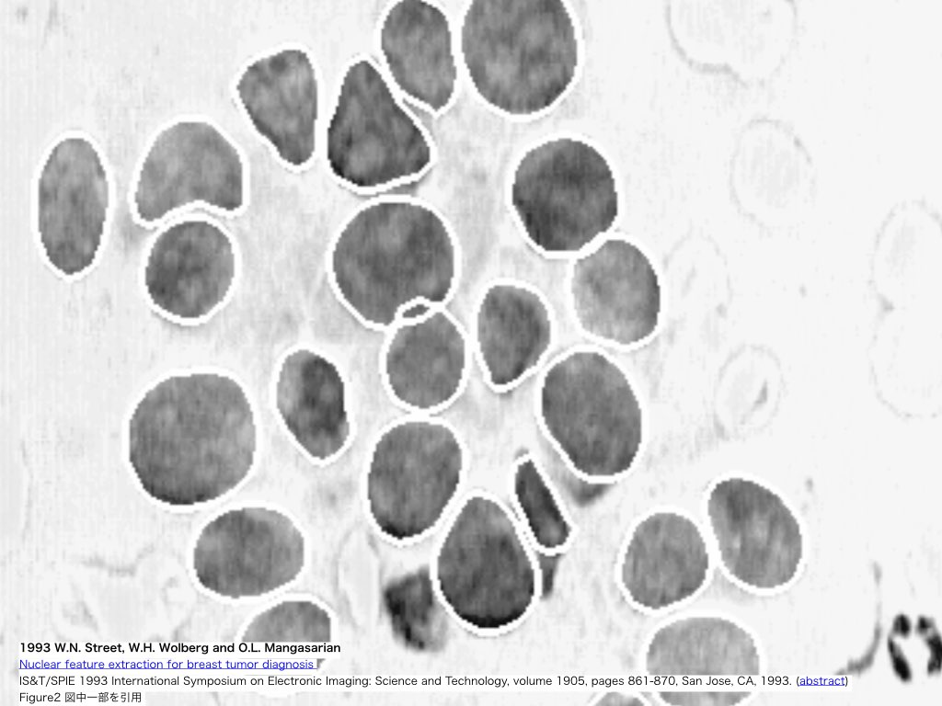
乳がんデータセット
データセットに含まれる特徴量は、乳房塊の微細針吸引物（FNA）のデジタル化画像から計算される。
特徴量リストは次のスライド
画像中に存在する細胞核の特徴を捉えたものである。
569 データ含まれていて、WDBC-MalignantとWDBC-Benignに分類されている。
1993 W.N. Street, W.H. Wolberg and O.L. Mangasarian
Nuclear feature extraction for breast tumor diagnosis
IS&T/SPIE 1993 International Symposium on Electronic Imaging: Science and Technology, volume 1905, pages 861-870, San Jose, CA, 1993. (abstract)
Figure2 図中一部を引用

Slide 11
説明変数
1. mean radius 平均半径
2. mean texture テクスチャをグレースケールにした際の平均
3. mean perimeter 平均外周の長さ
4. mean area 平均面積
5. mean smoothness 平均なめらかさ（半径の分散）
6. mean compactness 外周長さ^2 / 面積 - 1.0で示すコンパクトさ平均
7. mean concavity 輪郭の凹部の重要度の平均
8. mean concave points 輪郭の凹部の数の平均
9. mean symmetry 対称性
10. mean fractal dimension フラクタル次元の平均
11. radius error 半径誤差
12. texture error テクスチャの誤差
13. perimeter error 外周の誤差
14. area error 面積の誤差
15. smoothness error なめらかさの誤差
16. compactness error コンパクトさの誤差
17. concavity error 輪郭の凹部の重要度の誤差
18. concave points error 輪郭の凹部の数の誤差
19. symmetry error 対称性の誤差
20. fractal dimension error フラクタル次元の誤差
21. worst radius 半径最悪値
22. worst texture テクスチャ最悪値
23. worst perimeter 外周の長さ最悪値
24. worst area 面積の最悪値
25. worst smoothness なめらかさの最悪値
26. worst compactness コンパクトさの最悪値
27. worst concavity 輪郭の凹部の重要度の最悪値
28. worst concave points 輪郭の凹部の数の最悪値
29. worst symmetry 対称性の最悪値
30. worst fractal dimension フラクタル次元の最悪値

Slide 12
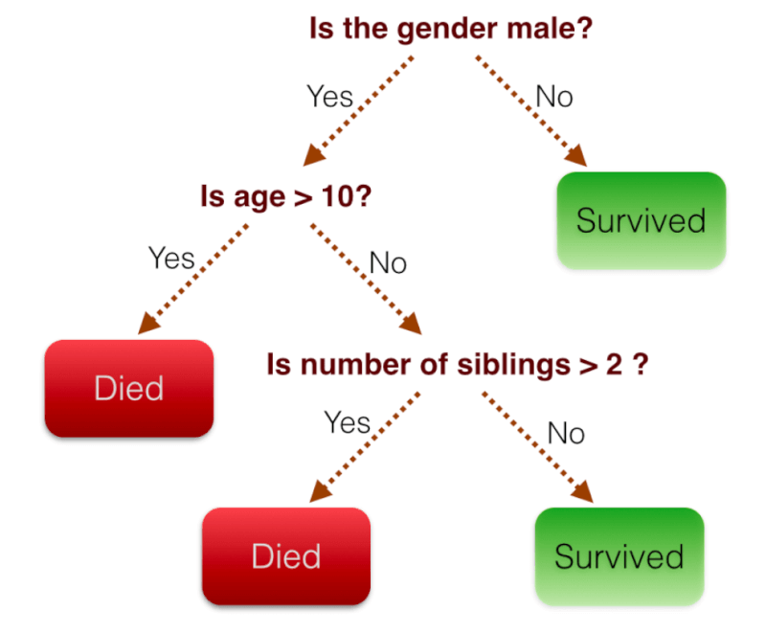
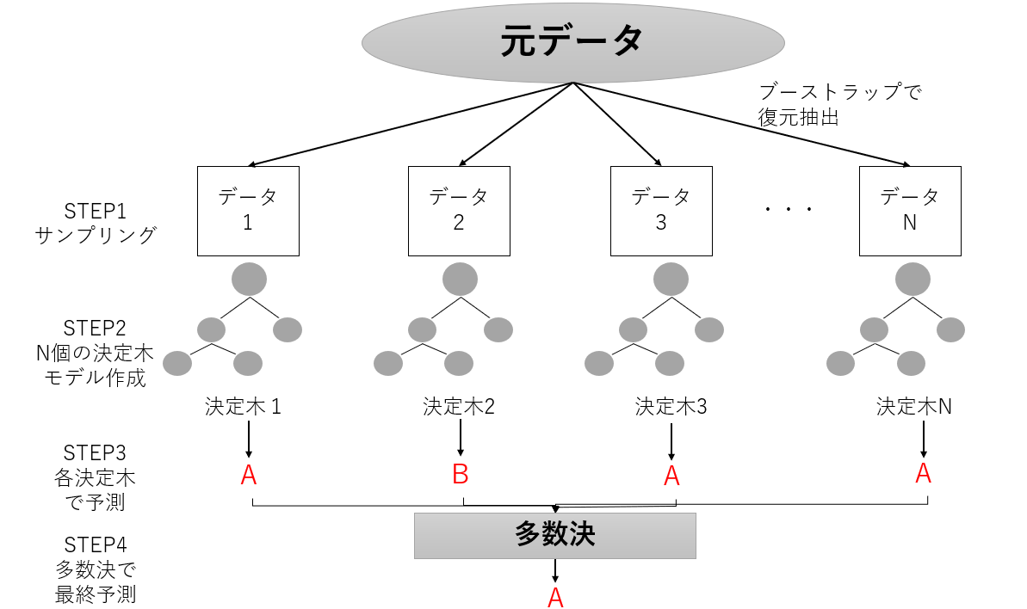
従来型機械学習
決定木
ランダムフォレスト

Slide 13
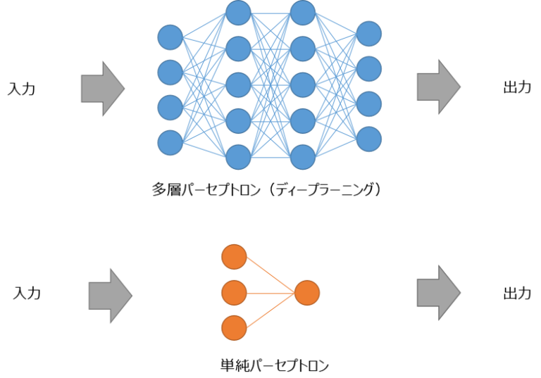
深層学習とは

Slide 14
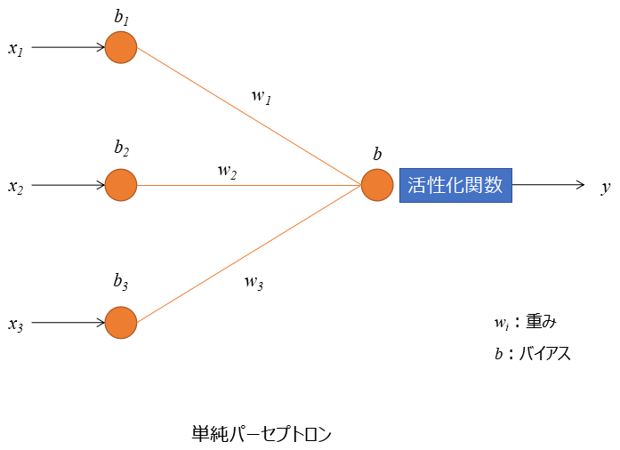
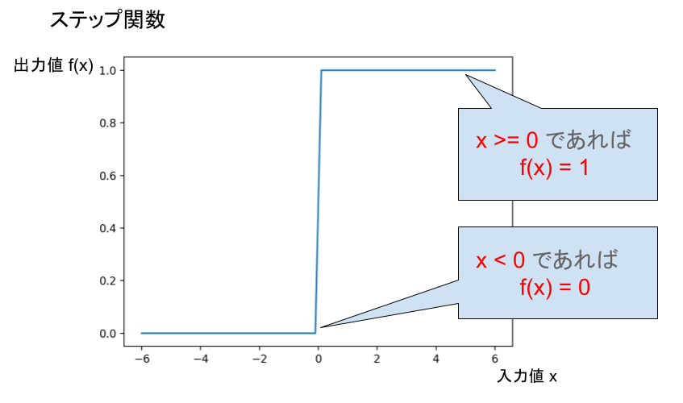
単純パーセプトロンとは

Slide 15
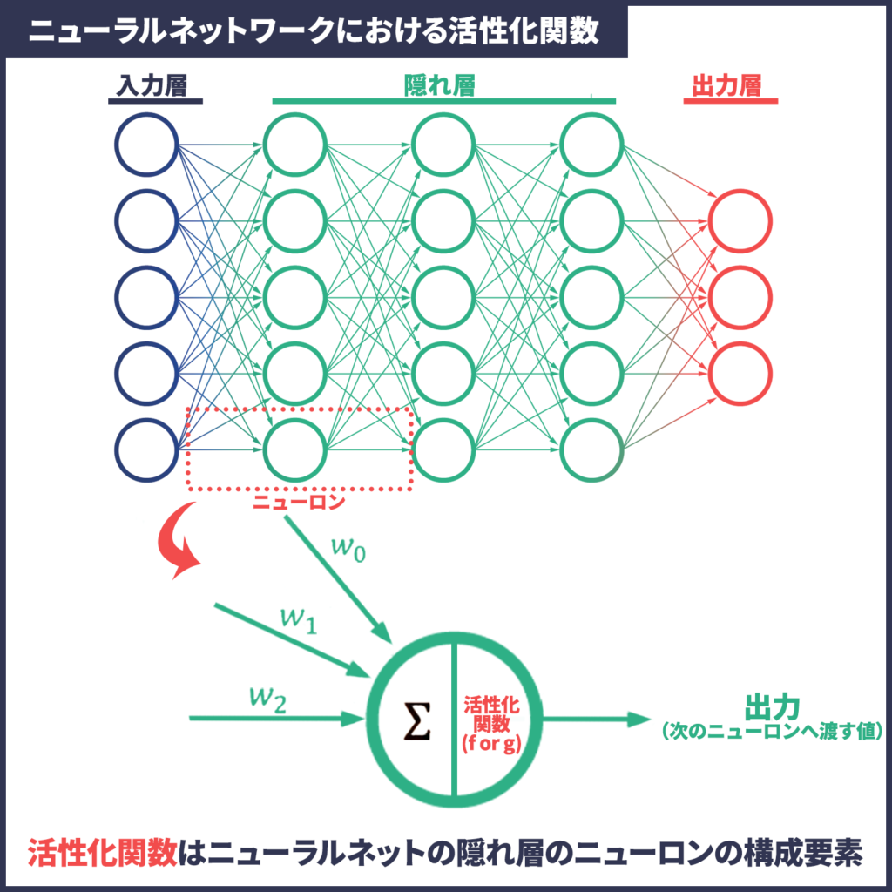
ニューラルネットワーク
シグモイド関数
２クラス分類（〇×判定など）のモデルで用いる
ソフトマックス関数
多クラス分類（犬、猫、車、人など）のモデルに用いる
ReLU関数
ニューラルネットワークの中間層（隠れ層）でよく用いる人気の関数
ステップ関数
単純パーセプトロンで用いる
恒等関数
回帰モデルで用いる
tanh関数
シグモイド関数の進化版

Slide 16
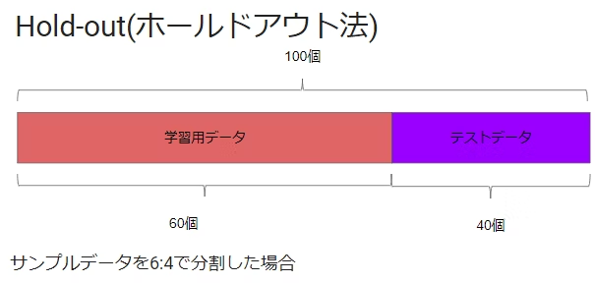
機械学習モデルの評価方法

Slide 17
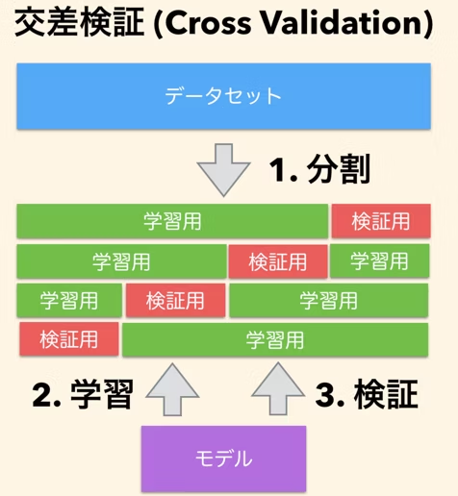

Slide 18
2. 画像AIの概要

Slide 19
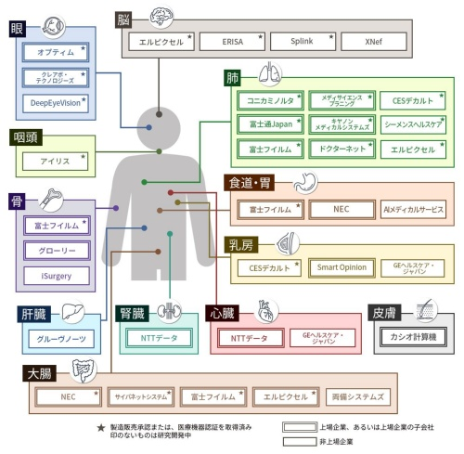
画像診断支援AIの開発
多くの企業が参画
肺や胃、咽頭、乳房、骨、目、脳などが対象
https://xtech.nikkei.com/atcl/nxt/column/18/02413/032800001/

Slide 20
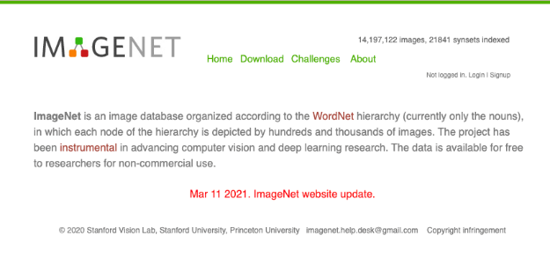
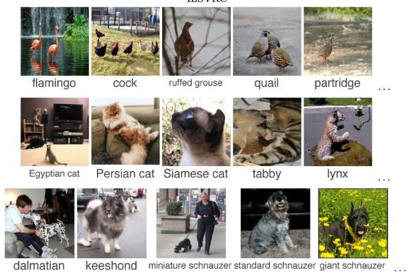
ImageNet
各画像にラベルが付いている
https://www.image-net.org/
1400万枚以上の画像に対してラベルが付けられている巨大な画像のデータセット
(出典：ImageNet Large Scale Visual Recognition Challenge)

Slide 21

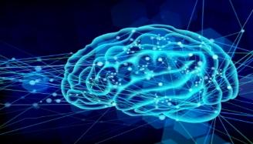
ImageNetを学習
1400万枚の画像を学習
画像AI
様々な画像を学習することで、
汎用的な画像AIが完成する

Slide 22
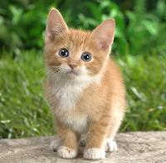
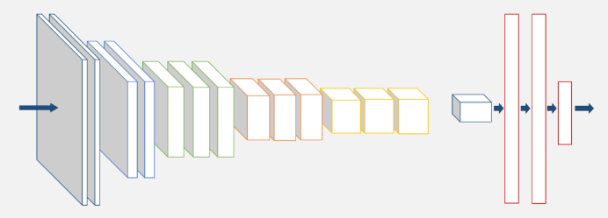
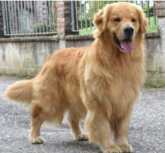
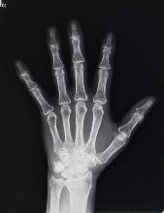
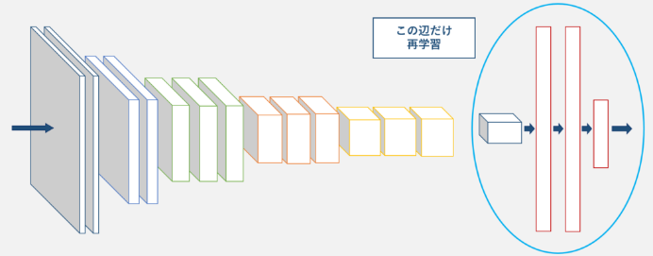
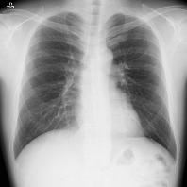
転移学習
我々は別に、イヌやネコを予測したいわけではない
イヌかどうか
ネコかどうか
：
：
：
この部分は固定
この部分のみ再学習
正常か異常か
対象の画像を再度学習する（ファインチューニング）

Slide 23
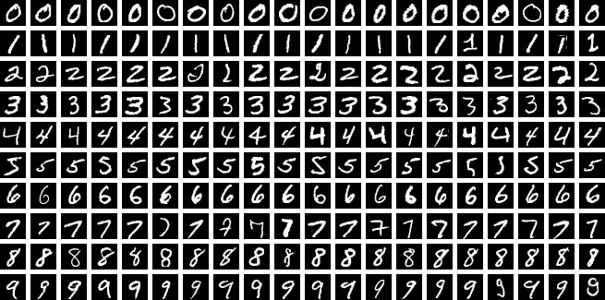
MNISTデータセットについて
人が手で書いた0から9まで数字を大量に集めた画像データ集（訓練用データとして60,000枚、テストデータとして10,000枚用意）で、Yann LeCun氏らによってインターネット上で著作権無しに公開されています。

Slide 24
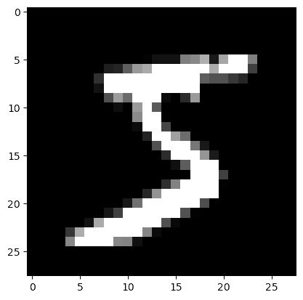
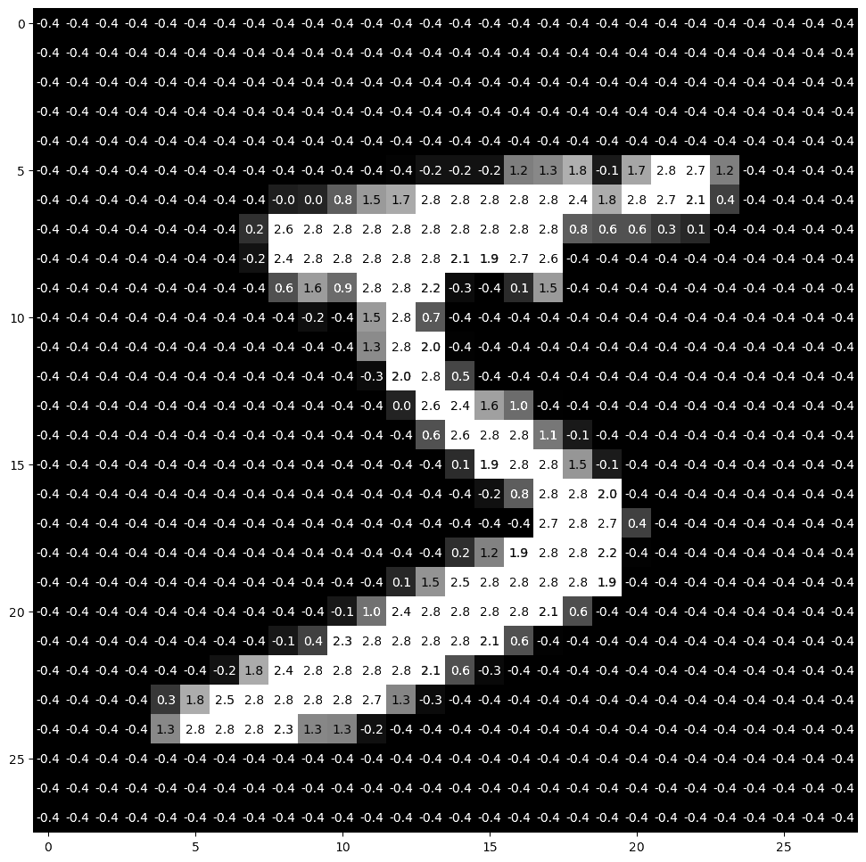
具体的な画像
28*28の解像度

Slide 25
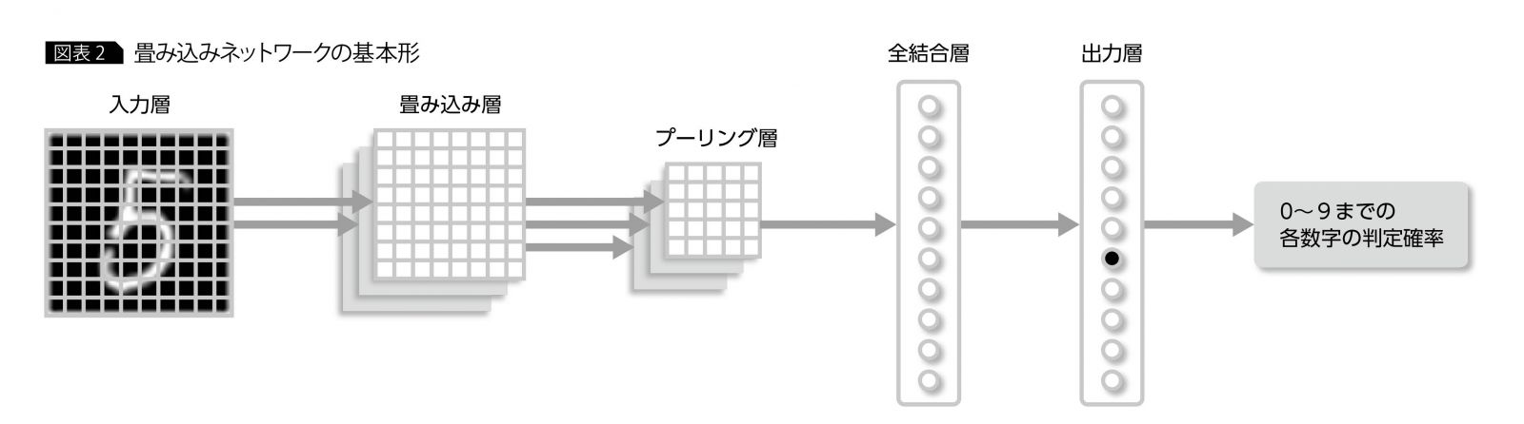
Convolutional neural network（CNN）

Slide 26
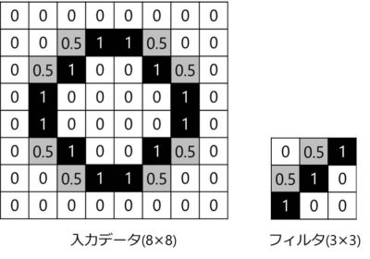
畳み込み層
https://nisshingeppo.com/ai/convolution/
畳み込みとは具体的にどんな処理をしているかというと、入力データの一部に対してフィルタとの内積を計算していきます。
8×8の入力データと3×3のフィルタの畳み込みを例として考えてみます。

Slide 27
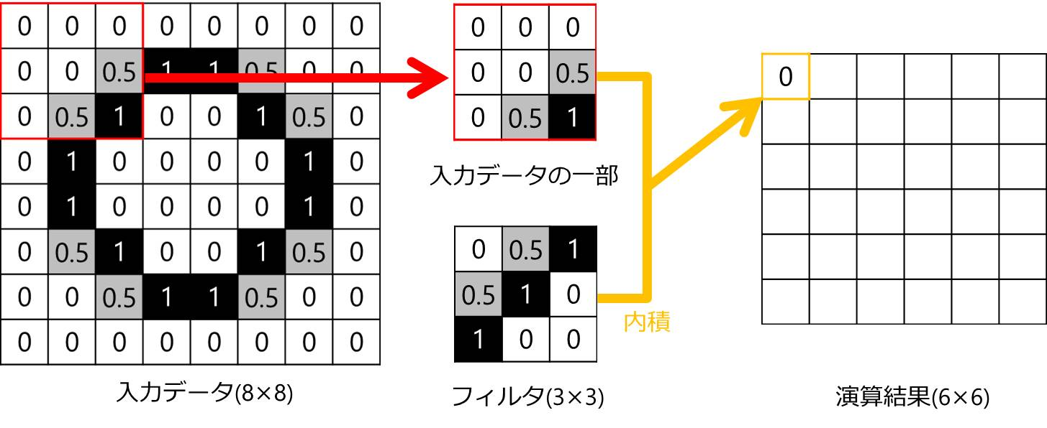
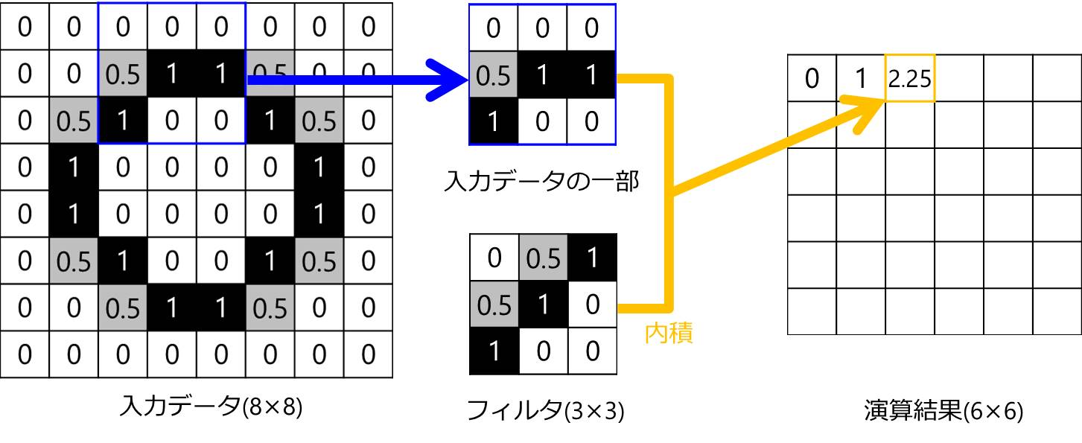
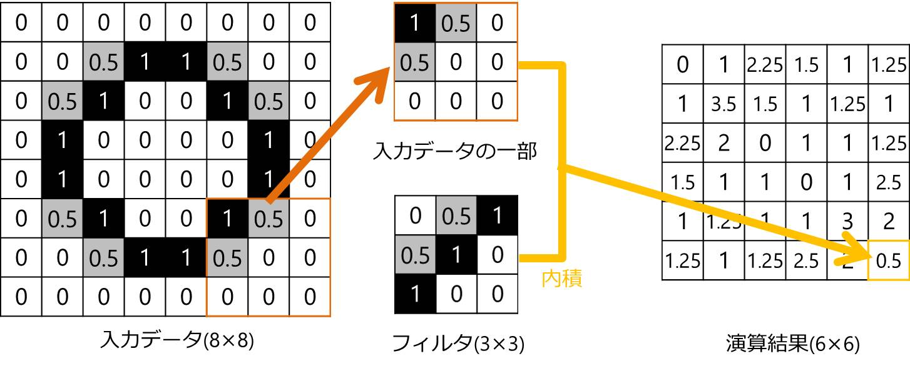
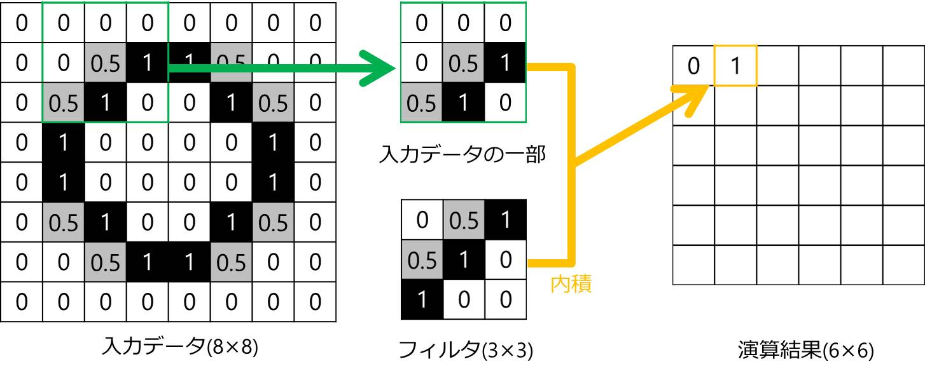
畳み込み層
https://nisshingeppo.com/ai/convolution/
入力データの左上から順にフィルタと同じ大きさのデータを切り出し、内積を計算していきます。
また右に1ピクセルずらして、内積を計算していきます。
これを繰り返していき、一番右下のセルまで内積を計算すれば畳み込み演算は完了です。
次に右に1ピクセルずらして、内積を計算していきます。

Slide 28
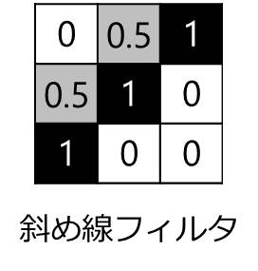
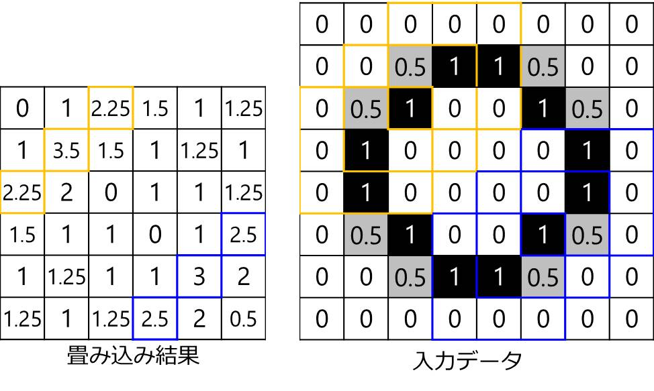
畳み込み層
https://nisshingeppo.com/ai/convolution/
この例では、右上から右下への斜め線をフィルターとしていました。
畳み込みの結果の数字が大きくなっている部分がフィルタの形と似ているということになります。
丸印の画像の場合、左上と右下に斜め線があることをちゃんと検出できていることが分かります。
実際に画像解析をするときには、様々なフィルタで畳み込みをすることで検出したい特徴を持っているか判別しています。

Slide 29
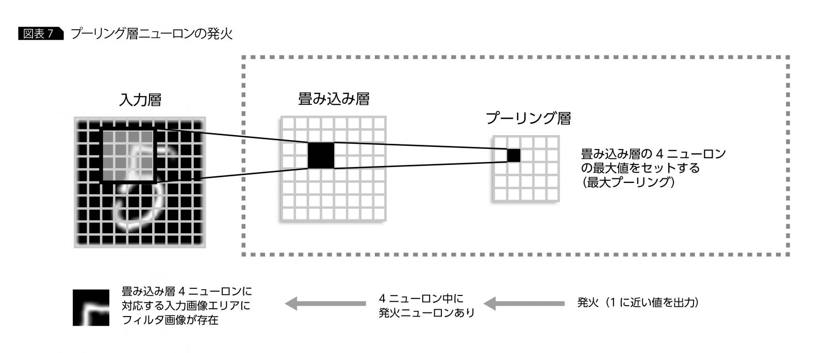
プーリング層

Slide 30
3. 応用

Slide 31
Diabetesデータ
Diabetesデータとは
糖尿病患者442人の検査数値と1年後の疾患進行状況についてのデータセット
https://www4.stat.ncsu.edu/~boos/var.select/diabetes.tab.txt

Slide 32
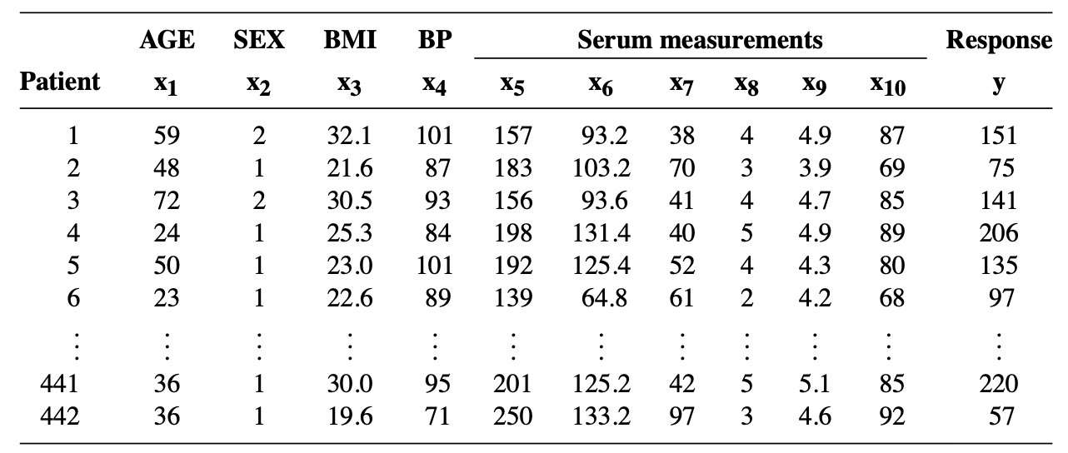
データを見てみる
1年後に糖尿病がどれくらい進行しているか
血液検査項目
年齢
性別
肥満度
平均血圧
TC
LDL
HDL
TCH
LTG
GLU
TC（血液中の総コレステロール値）
LDL（低比重リポタンパク質、悪玉コレステロール）
HDL（高比重リポタンパク質、善玉コレステロール）
TCH（=TC÷HDL=総コレステロール値/善玉コレステロール）
LTG（血液中の中性脂肪値の対数）
GLU（血糖値）

Slide 33
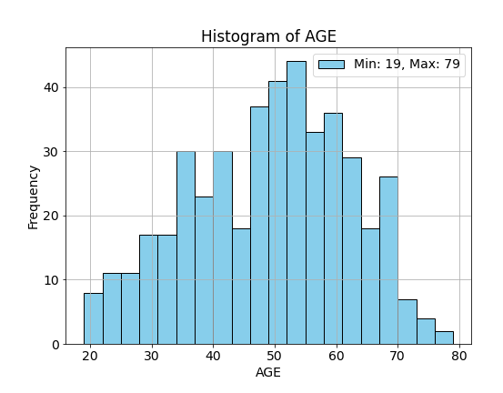
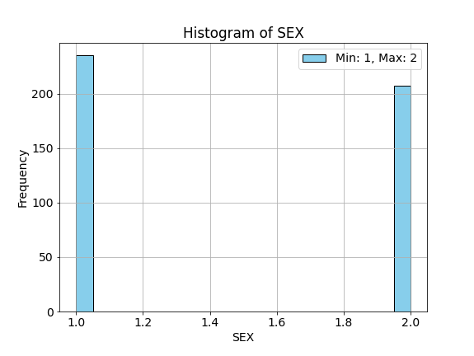
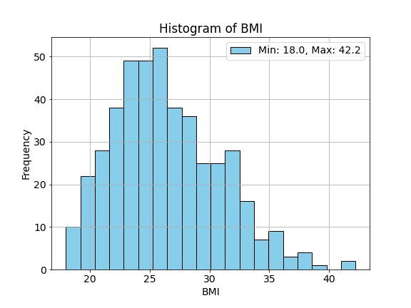
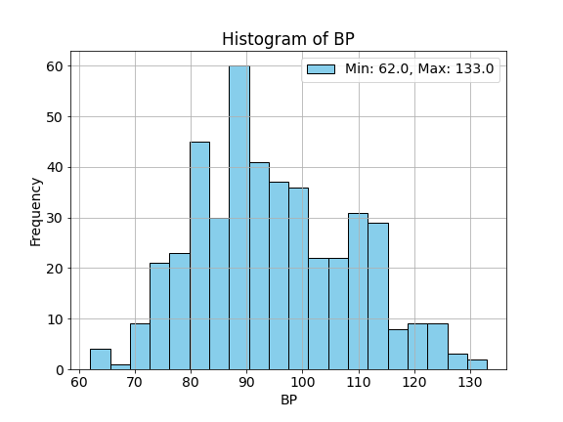
年齢、性別、BMI、血圧
年齢
性別
BMI
血圧

Slide 34
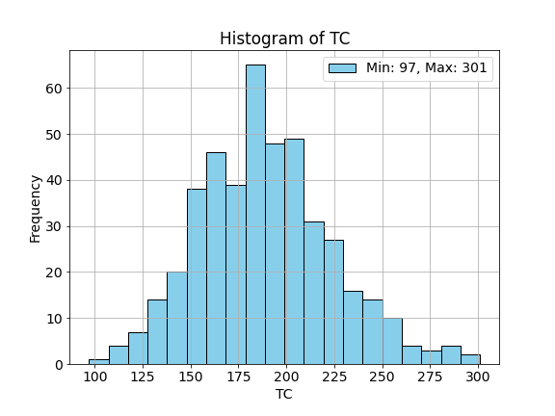
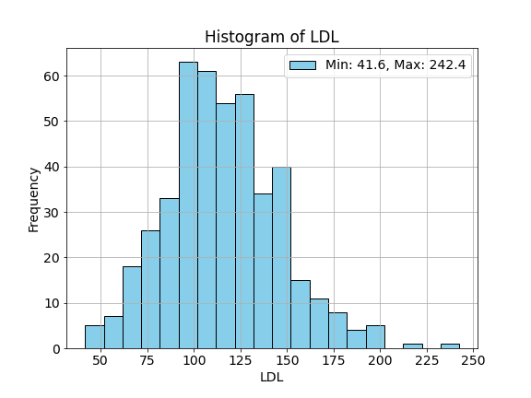
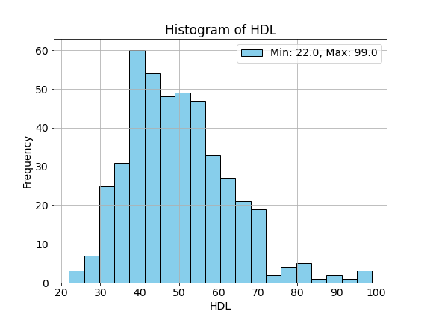
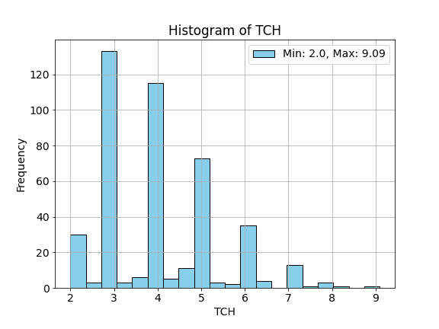
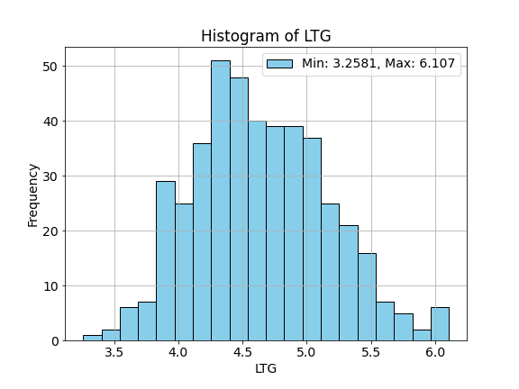
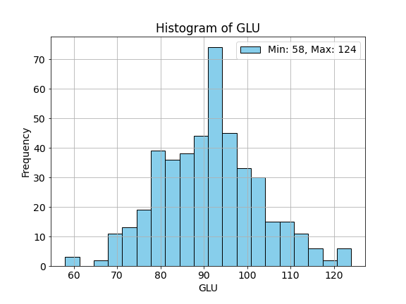
血液検査項目
血液中の総コレステロール値
悪玉コレステロール
善玉コレステロール
総コレステロール値/善玉コレステロール
血液中の中性脂肪値の対数
血糖値

